Slide 1
Bài 14
Lôgic vị từ
Discrete Mathematics on 2013-2014
Nguyen Van Hieu
Information Technology Faculty
The University of Danang, University of Science and Technology (UD-UST)

Slide 2
Nội dung
Nhược điểm của lôgic mệnh đề
Lôgic vị từ
Tầm vực của lượng từ
Thứ tự ưu tiên của lượng từ
Diễn giải ý nghĩa
Hình thức hóa ngôn ngữ
Tóm tắt ý nghĩa lượng từ
Phủ định lượng từ

Slide 3
Nhược điểm lôgic mênh đề
Không thể biểu diễn được các phát biểu có biến
x >3
x = y + 3
Các dạng như trên gặp rất nhiều
Không thể biểu diễn được sự tương đương sau
“Không phải tất cả bạn gái đều đẹp” và “chỉ có một số bạn gái đẹp”.
“Not all integers are even” and “some integers are even”

Slide 4
Lôgic vị từ
Khắc phục các điểm nêu trên
Phát biểu x > 3 có 2 phần
Biến x
Tính chất của biến x (x>3), được gọi là vị từ
Vị từ mô tả tính chất của đối tượng và mối quan hệ giữa chúng.
Ký hiệu phát biểu P(x)
P(2) là mệnh đề
P(4) là mện đề

Slide 5
Lôgic vị từ
Xét các câu sau:
“The car Tom is driving is blue”
“The sky is blue”
“The cover of this book is blue”
Chúng ta có 1 vị từ “Is blue” viết tắt B.
B(x) nghĩa là “x is blue”
Biểu diễn các câu
B(The car Tom is driving)
B(The sky)
B(The cover of this book)
Notes:
Cover - võ

Slide 6

Lôgic vị từ
Dạng tổng quát
Vi dụ
Một phát biểu có n biến được ký hiệu P(x1,x2,…xn) được gọi là hàm mệnh đề .
P được gọi là vị từ

Slide 7
Lôgic vị từ
Phát biểu x > 3 không phải là mệnh đề
Để biến x > 3 tạo thành 1 mệnh đề thực hiện 1 trong 2 cách:
Cách 1:
Gán giá trị cụ thể cho x
Cách 2: Chuyển phát biểu sang dạng
There is a number x, for which x > 3

Slide 8
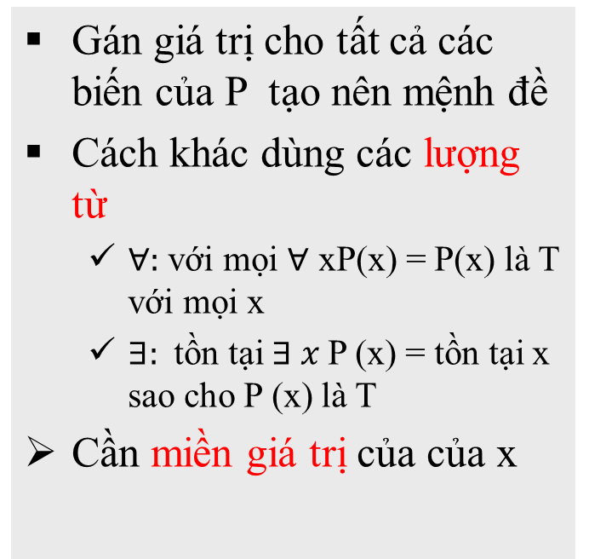
Lôgic vị từ
Gán giá trị cho tất cả các biến của P tạo nên mệnh đề
Cách khác dùng các lượng từ
$∀:$ với mọi $∀$ xP(x) = P(x) là T với mọi x
$∃:$tồn tại $∃ x$P (x) = tồn tại x sao cho P (x) là T
Cần miền giá trị của của x
Miền giá trị là tập hợp các đối tượng quan tâm của một biến
Mệnh đề có giá trị T hoặc F khi miền giá trị đã được xác định

Slide 9
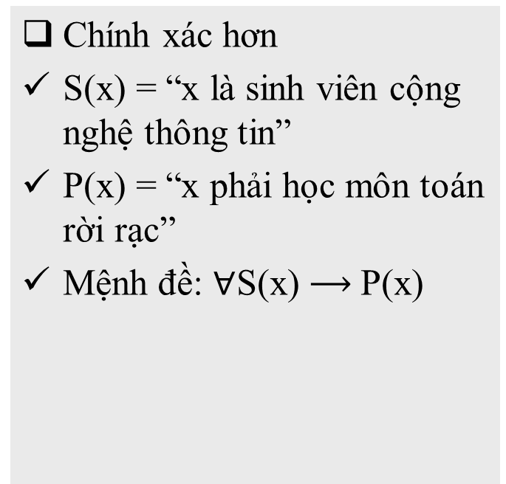
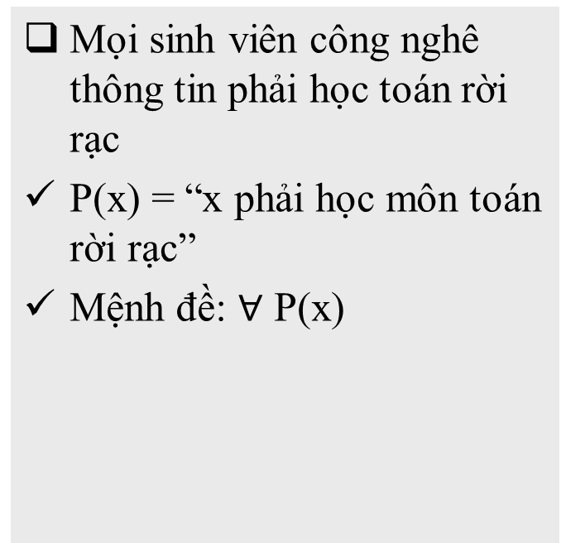
Lôgic vị từ
Ví dụ
Ví dụ
Mọi sinh viên công nghê thông tin phải học toán rời rạc
P(x) = “x phải học môn toán rời rạc”
Mệnh đề: $∀$ P(x)
Chính xác hơn
S(x) = “x là sinh viên cộng nghệ thông tin”
P(x) = “x phải học môn toán rời rạc”
Mệnh đề: $∀$S(x) $⟶$P(x)

Slide 10
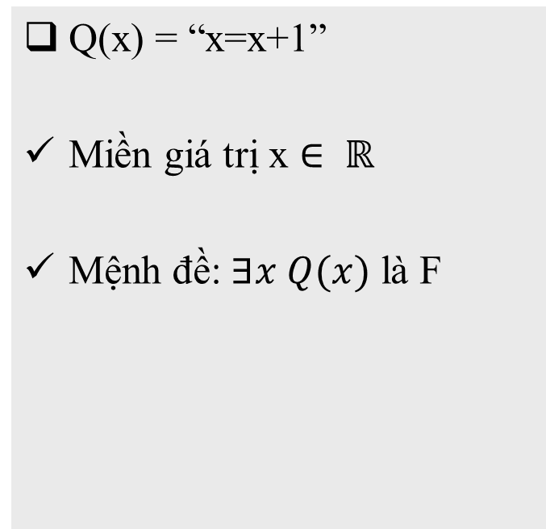
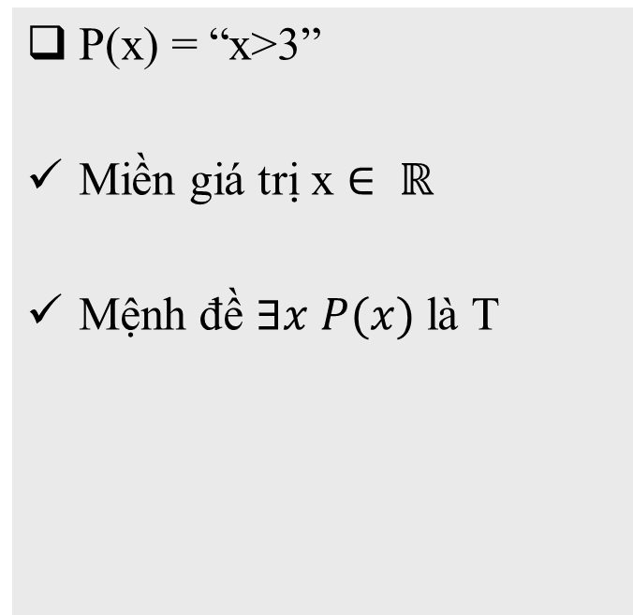
Lôgic vị từ
Ví dụ
Ví dụ
P(x) = “x>3”
Miền giá trị x $∈ ℝ$
Mệnh đề $∃x P(x)$ là T
Q(x) = “x=x+1”
Miền giá trị x $∈ ℝ$
Mệnh đề:$∃x Q(x)$ là F

Slide 11
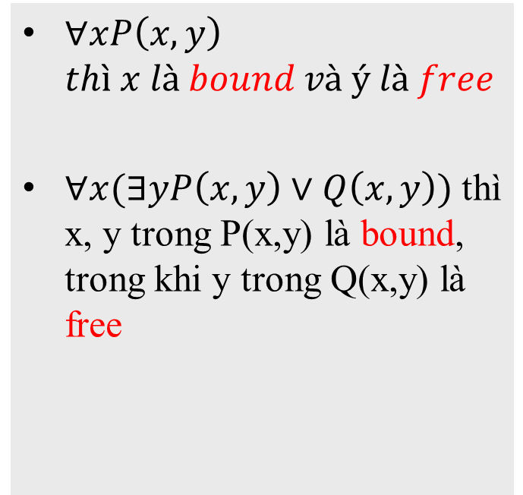
Tầm vực của lượng từ
Ví dụ
Ký hiệu bởi [ ] hoặc (), nếu không có thì tầm vực là biểu thức nhỏ nhất ngay sau lượng từ.
Biến x là bound nếu
Biến x được gán giá trị
Biến x được lượng từ hóa
Biến x là free nếu nó không có bound
$∀xP\left(x,y\right)$ $thì x là bound và ý là free$
$∀x(∃yP\left(x,y\right)∨Q\left(x,y\right))$ thì x, y trong P(x,y) là bound, trong khi y trong Q(x,y) là free

Slide 12
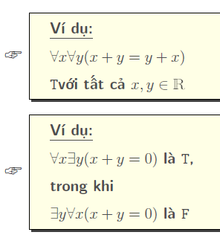
Thứ tự các lượng từ
Thứ tự ưu tiên
Ví dụ
Thứ tự lượng từ là quan trọng, chỉ trừ khi Tất cả các lượng từ là “với mọi” hoặc Tất cả là “Tồn tại”
Đọc từ trái sang phải, áp dụng từ trong ra

Slide 13
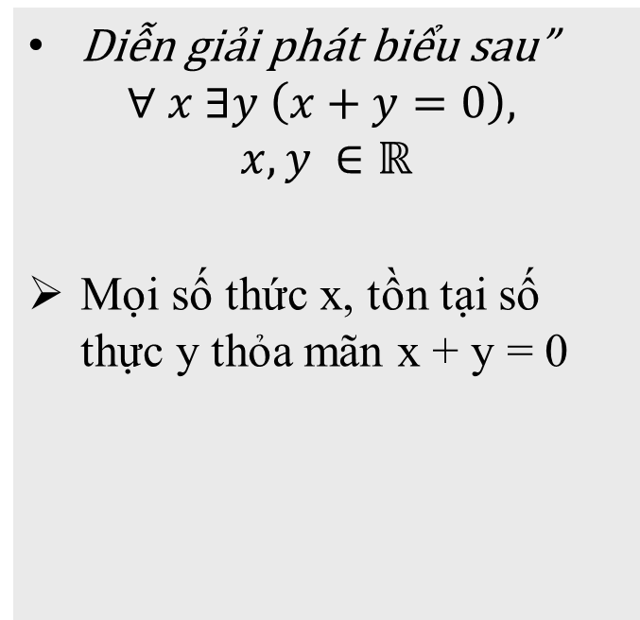
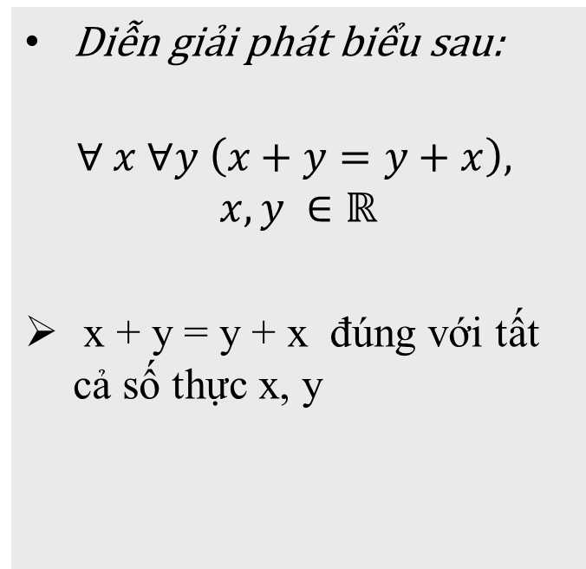
Diễn giải ý nghĩa
Ví dụ 1
Ví dụ 2
Diễn giải phát biểu sau:
$$∀ x ∀y \left(x+y=y+x\right),$$
$$x,y ∈ℝ$$
x + y = y + x đúng với tất cả số thực x, y
Diễn giải phát biểu sau”
$$∀ x ∃y \left(x+y=0\right),$$
$$x,y ∈ℝ$$
Mọi số thức x, tồn tại số thực y thỏa mãn x + y = 0

Slide 14
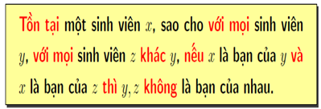
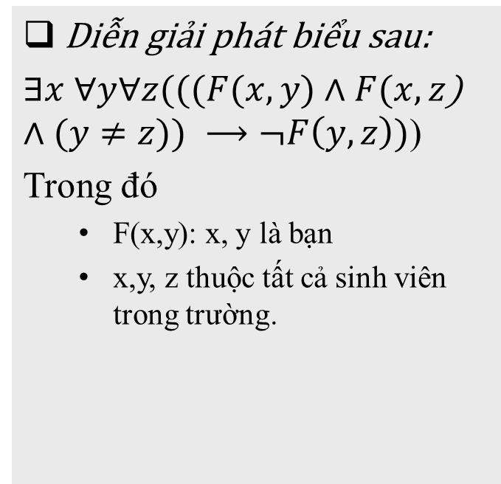
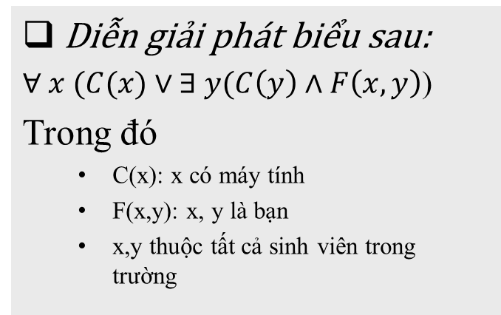
Diễn giải ý nghĩa
Ví dụ 3
Ví dụ 4
Diễn giải phát biểu sau:
$∀ x (C(x)∨∃ y(C\left(y\right)∧F\left(x,y\right)$)
Trong đó
C(x): x có máy tính
F(x,y): x, y là bạn
x,y thuộc tất cả sinh viên trong trường
Diễn giải phát biểu sau:
$∃x ∀y∀z(((F(x,y)∧F(x,z$) $∧(y≠z)) ⟶¬F\left(y,z\right))$)
Trong đó
F(x,y): x, y là bạn
x,y, z thuộc tất cả sinh viên trong trường.
Với mọi sinh viên x trong trường, hoặc x có máy tính, hoặc tồn tại sinh viên y có máy tính và sinh viên x, y là bạn

Slide 15
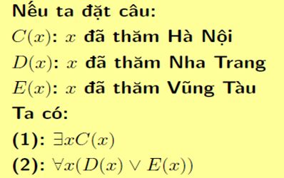
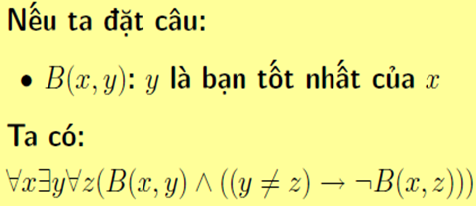
Hình thức hóa ngôn ngữ
Ví dụ 1
Ví dụ 2
“Có sinh viên nào đó trong lớp tham quan Hà nội”
“Mọi sinh viên trong lớp đã tham quan Huế hoặc Nha Trang ”
“Mọi người đều có một người bạn tốt nhất”

Slide 16
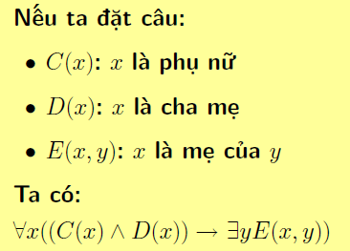
Hình thức hóa ngôn ngữ
Ví dụ 3
“Nếu một người phụ nữ và là cha mẹ, thì người này là mẹ của ai đó”

Slide 17
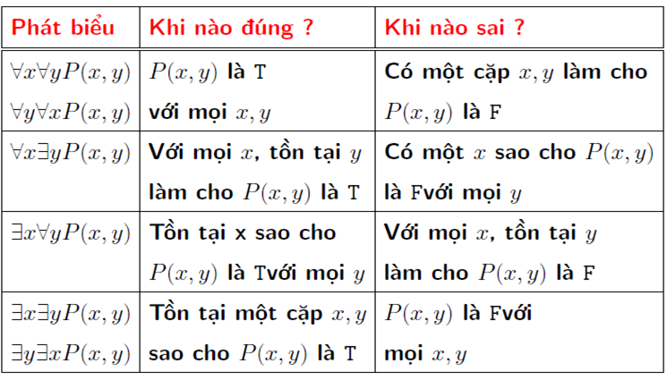
Tóm tắt ý nghĩa của lượng từ

Slide 18
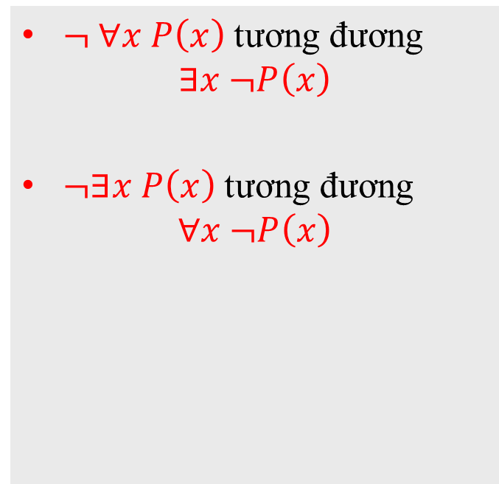
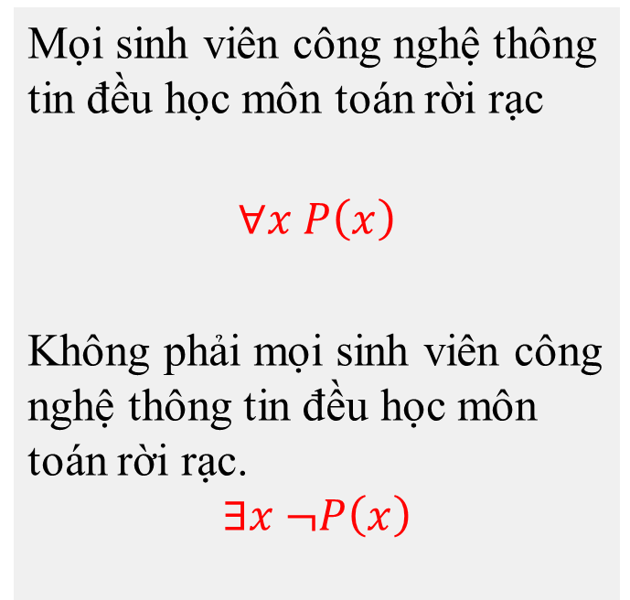
Phủ định lượng từ
Mọi sinh viên công nghệ thông tin đều học môn toán rời rạc
$$∀x P\left(x\right)$$
Không phải mọi sinh viên công nghệ thông tin đều học môn toán rời rạc.
$$∃x ¬P\left(x\right)$$
$¬ ∀x P\left(x\right)$ tương đương
$$∃x ¬P\left(x\right)$$
$¬∃x P\left(x\right)$ tương đương
$$∀x ¬P\left(x\right)$$

Slide 19

THAT’S ALL; THANK YOU
What NEXT?

